Slide 1
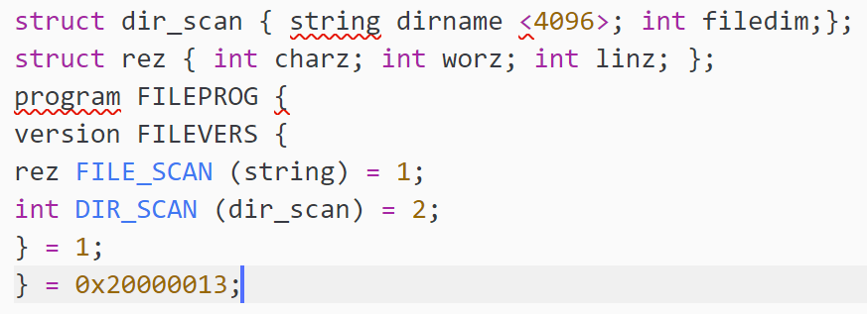



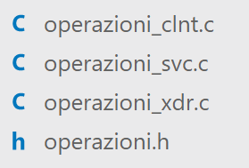










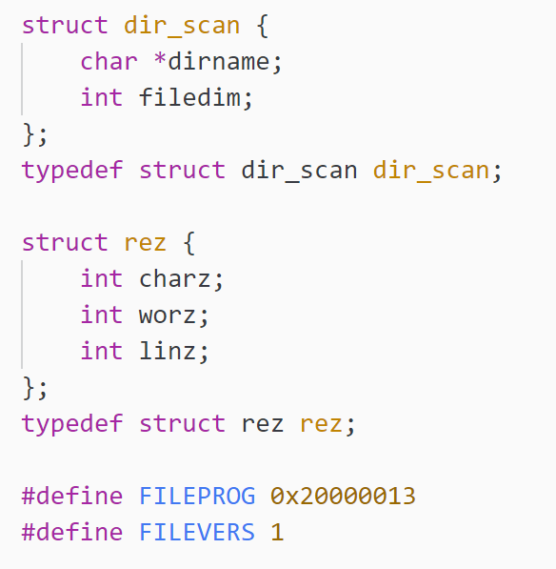
ESERCITAZIONE 8:
Remote Procedure Call (RPC)
OBIETTIVI
Contare i caratteri, le parole e le linee di un file di testo presente sul server remoto.
Contare il numero di file (presenti nel direttorio remoto indicato dal client) la cui dimensione è maggiore di un intero indicato dal client.
Richiedere le operazioni mediante una chiamata ad operazione remota (RPC)
Davide di Molfetta, Mirko Legnini, Daniele Nanni Cirulli, Natanaele Stagni, Lorenzo Venerandi

Slide 2
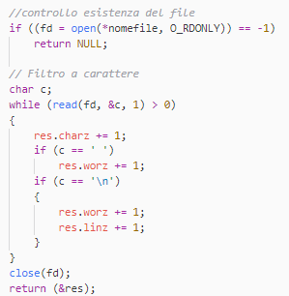



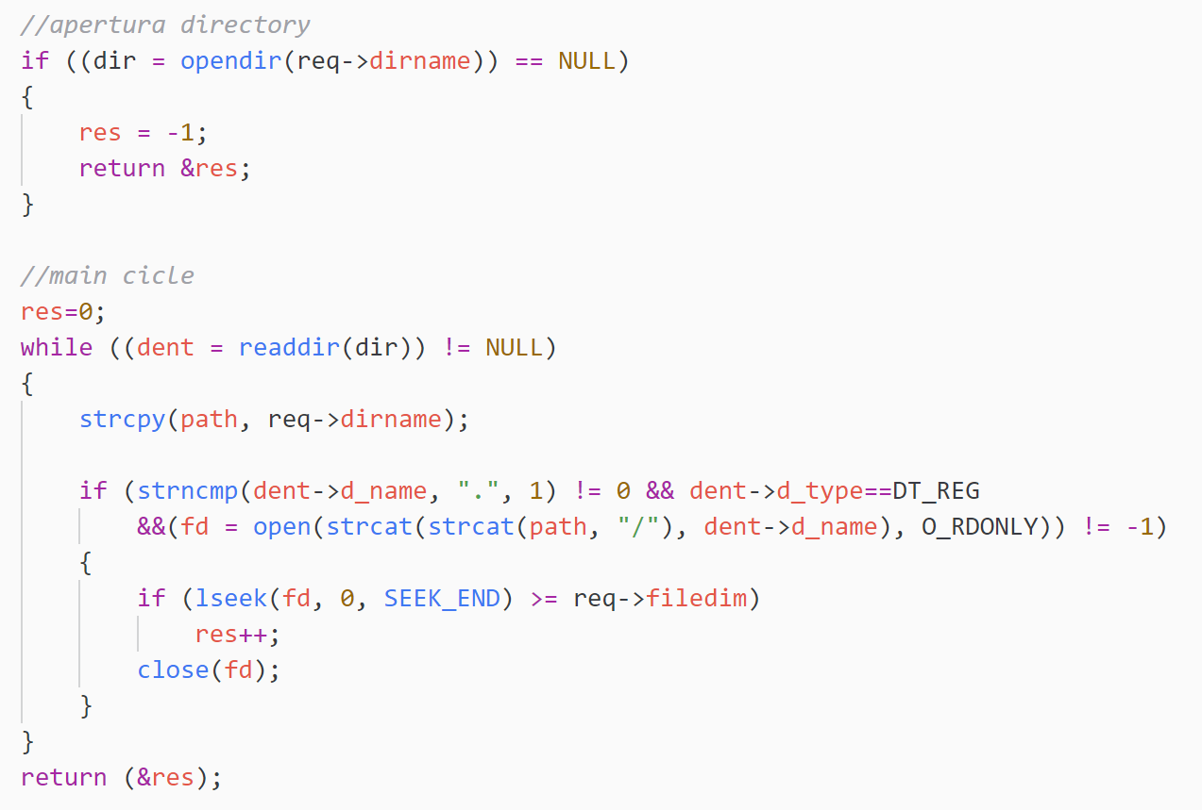
FILE OPERATION.X
rpcgen operazioni.x
OPERAZIONI
gcc –o server_rpc implemetazione.c operazioni_svc.c operazioni_xdr.c
operation.h
gcc –o client_rpc client.c operazioni_clnt.c operazioni_xdr.c

Slide 3
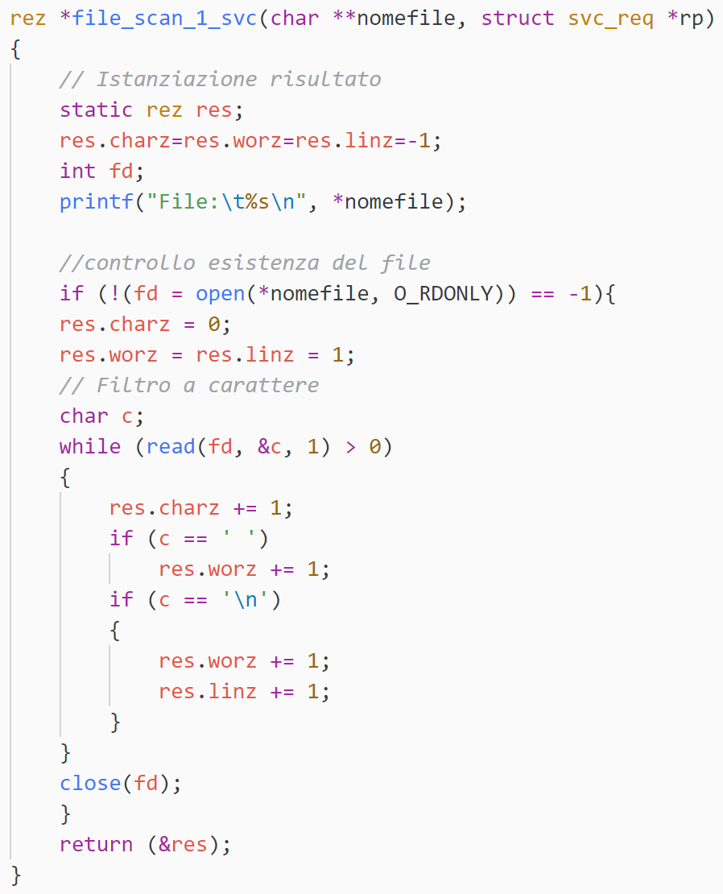
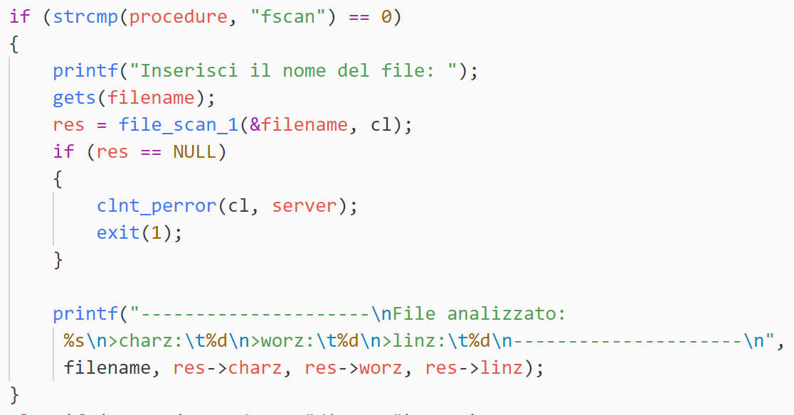
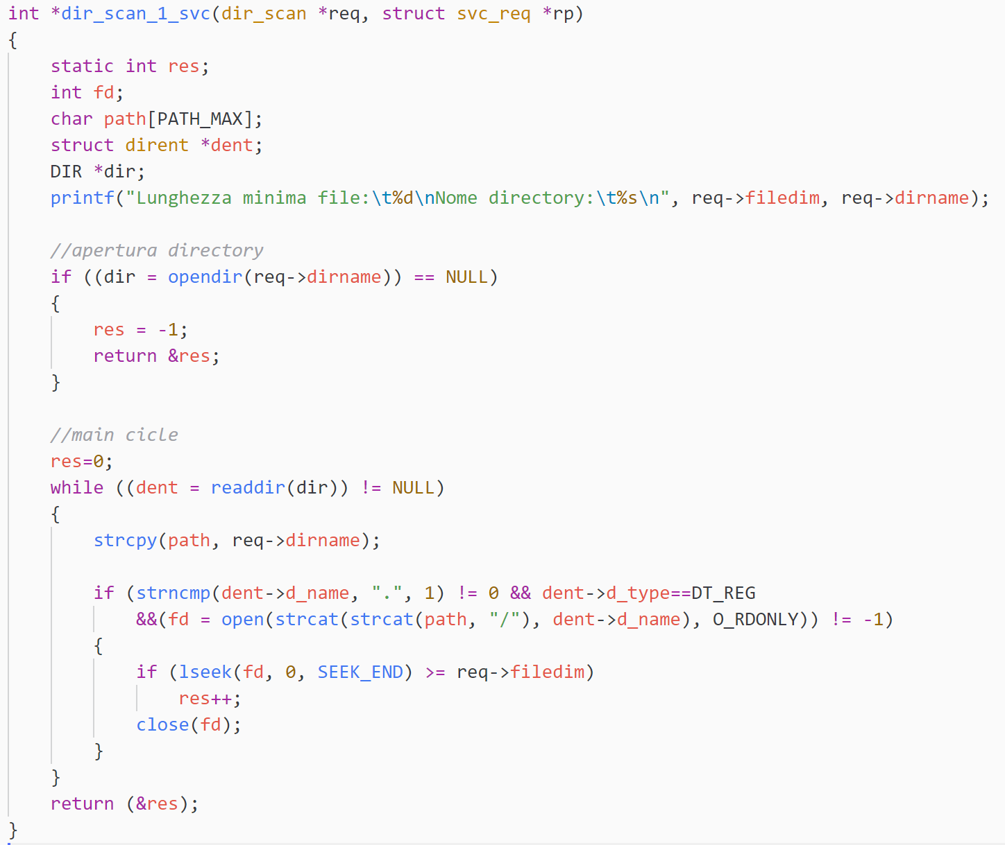
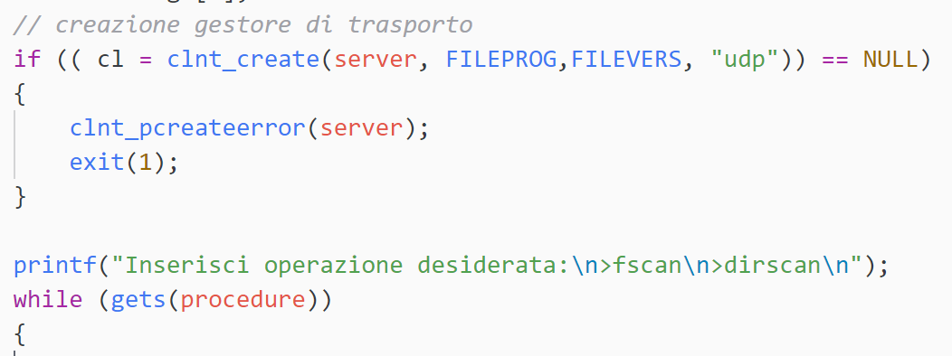
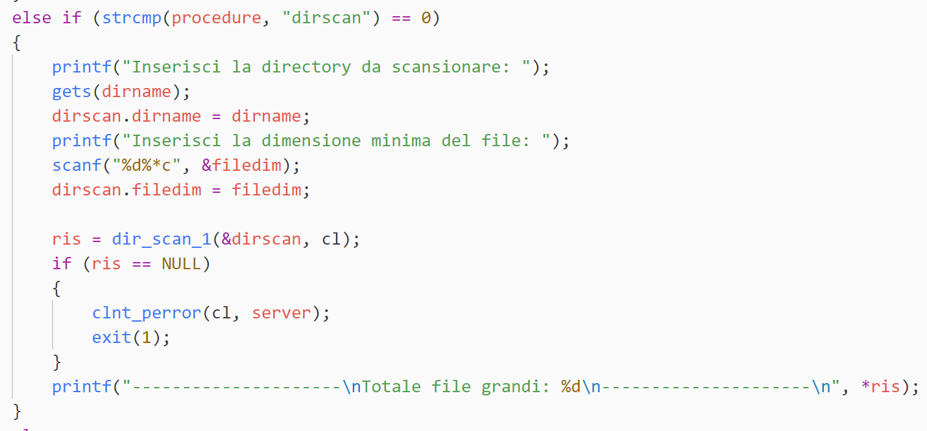
• FILE_SCAN: accetta come parametro d’ingresso il nome del file e restituisce tre interi che indicano: numero di caratteri, parole e linee nel file. Altrimenti un codice di errore.
• DIR_SCAN: accetta come parametro d’ingresso il nome del direttorio remoto e una soglia numerica. In caso di successo, restituisce un intero positivo con il numero di file la cui dimensione supera la soglia inserita, altrimenti -1.
IMPL.
PROCEDURE

Slide 4
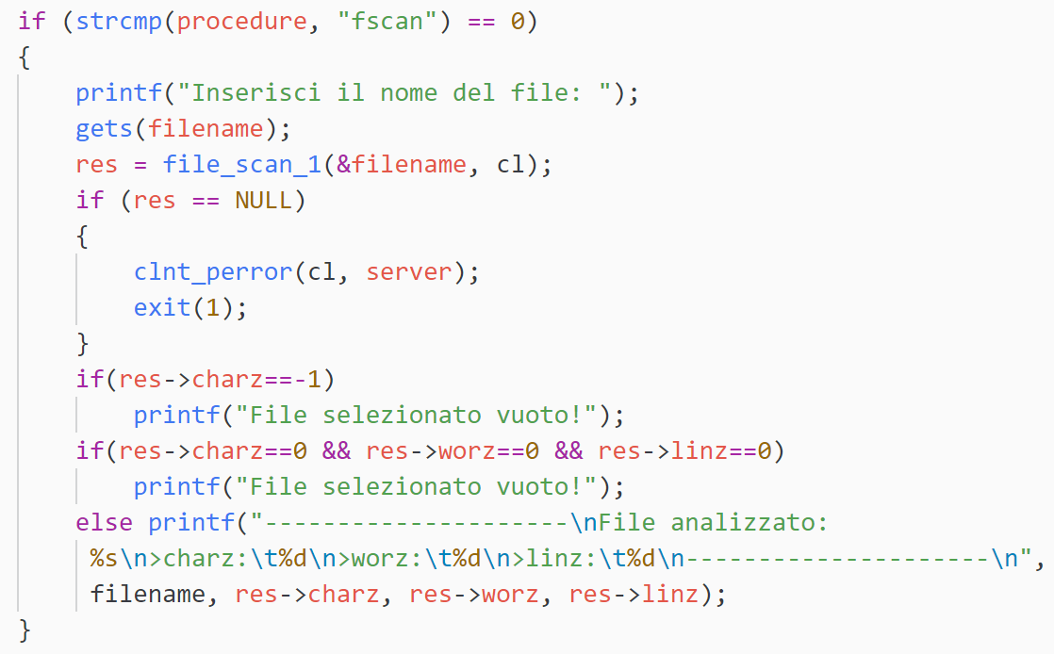
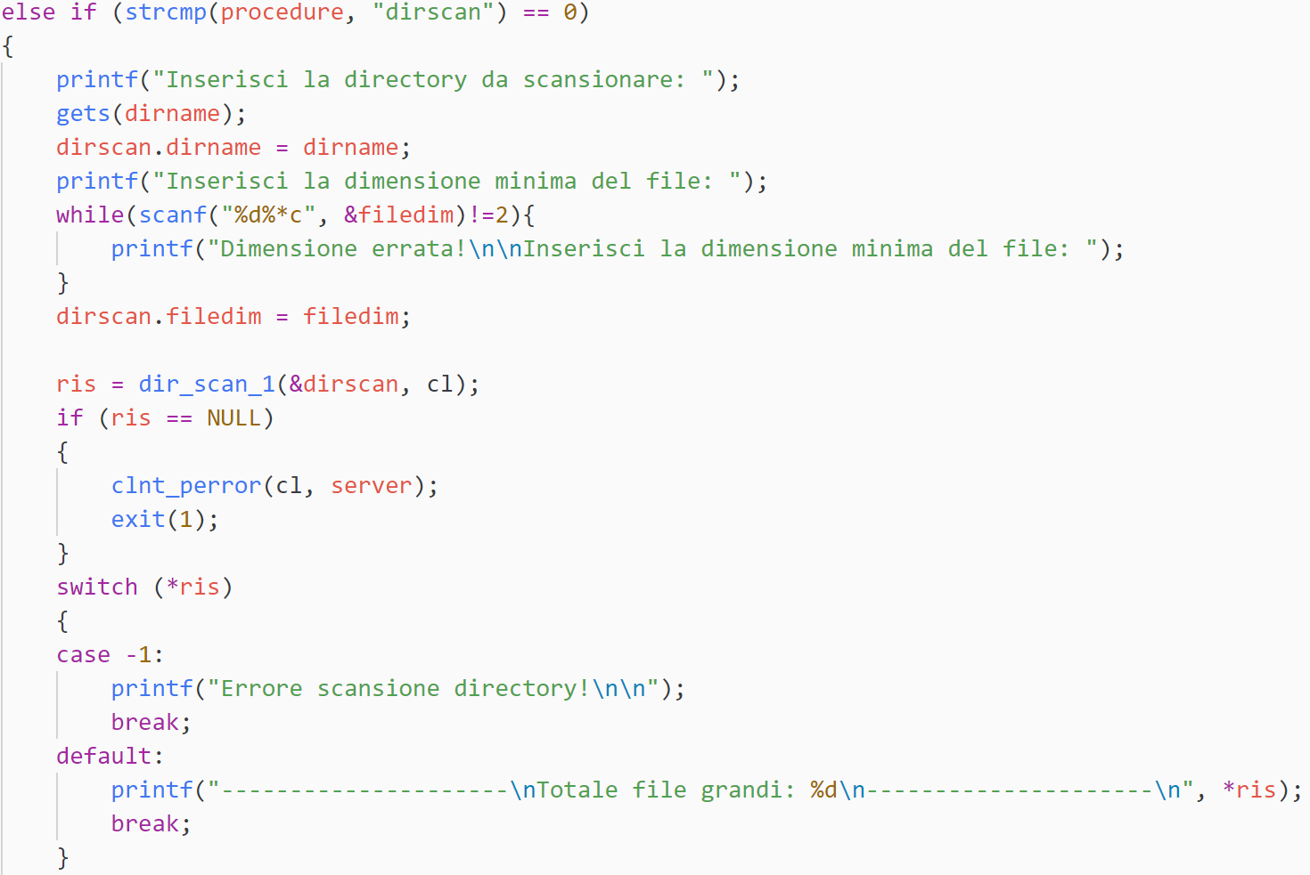

Il Client interagisce con l’utente proponendogli ciclicamente i servizi che utilizzano le due procedure remote. Richiede gli input necessari, invoca il servizio specificato e stampa a video gli esiti delle chiamate, fino alla fine del file di input da tastiera.
CLIENT

Slide 5

CONCLUSIONI
Creazione e gestione delle socket UDP o TCP automaticamente generata da rpc
Implementazione delle procedure più semplice, in quanto è necessario «dichiarare» i metodi nel file .x e implementarli quindi in un file .c
Utilizzo delle procedure più immediato, dato che il client deve solo includere il file .h generato da rpcgen per richiamare i metodi
Output di compilazione limitato soltanto a due eseguibili (server e client), necessaria l’esecuzione del rpcbind (port-mapper) lato server
FINE

